Slide 1

WORKSHOP

Slide 2


01 Vorstellung
03 OTC – Loginseiten
(MyWorkplace, OTC-Console, Bitnami)​
02 Workshop Ziele
04 OTC Services​ (Console)
AGENDA
CLOUD CAMP
2017
05 Bitnami
​
06 Workshop

Slide 3
01 Vorstellung
01 Vorstellung
02 Workshop Ziele
04 OTC Services
03 OTC - Loginseiten
05 Bitnami
06 Workshop

Slide 4
01 Vorstellung – Workshop Team
Adriano Perri
Auszubildender IT Systemkaufmann
E-Mail
adriano.perri@telekom.de
Office
Deutsche Telekom AG
Dernburgstr. 50
14057 Berlin
Frank Klöker
Technology Manager Cloud Applications
E-Mail
frank.kloeker@telekom.de
Office
Deutsche Telekom AG
Dernburgstr. 50
14057 Berlin
Robért S. Guhr
Auszubildender Fachinformatiker für Systemintegration
E-Mail
robért.guhr@telekom.de
Office
Deutsche Telekom AG
Dernburgstr. 50
14057 Berlin

Slide 5
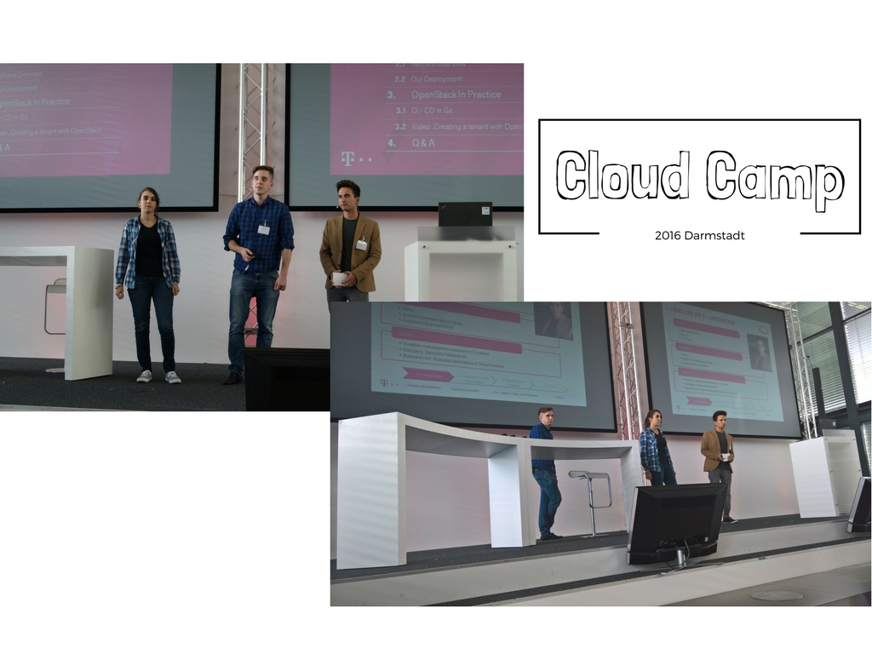
01 Vorstellung – Cloud Kindergarten

Slide 6
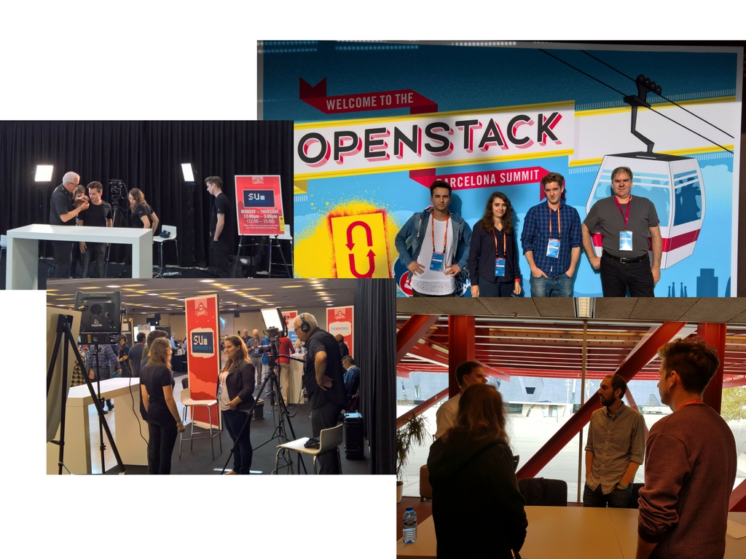
01 Vorstellung – Cloud Kindergarten

Slide 7






01 Vorstellung – Wir zeigen Präsenz
http://superuser.openstack.org/articles/cloud-kindergarten-openstack-careers/
https://cloud.telekom.de/blog/telekom-auf-dem-openstack-summit-in-barcelona/?xtmc=summitinbarcelona&xtnp=1&xtcr=1
https://cloud.telekom.de/blog/der-cloud-kindergarten-auf-dem-openstack-summit-in-barcelona/?xtmc=summitinbarcelona&xtnp=1&xtcr=2
https://www.youtube.com/watch?v=6krNErxJ0-Y
https://www.youtube.com/watch?v=2bGmgTz9emk
https://www.youtube.com/watch?v=P-Gx-rkLhi0
https://yam.telekom.de/groups/cloud-kindergarten
Keep up with us on YAM !

Slide 8
02 Workshop Ziele
01 Vorstellung
02 Workshop Ziele
04 OTC Services
03 OTC - Loginseiten
05 Bitnami
06 Workshop

Slide 9
02 Ziele des Workshops
Open Telekom Cloud
WordPress
Bitnami
Deployen
#einfachmachen
„Do it yourself“
– Tim Höttges

Slide 10
03 OTC Login – Seiten
01 Vorstellung
02 Workshop Ziele
04 OTC Services
03 OTC - Loginseiten
05 Bitnami
06 Workshop

Slide 11
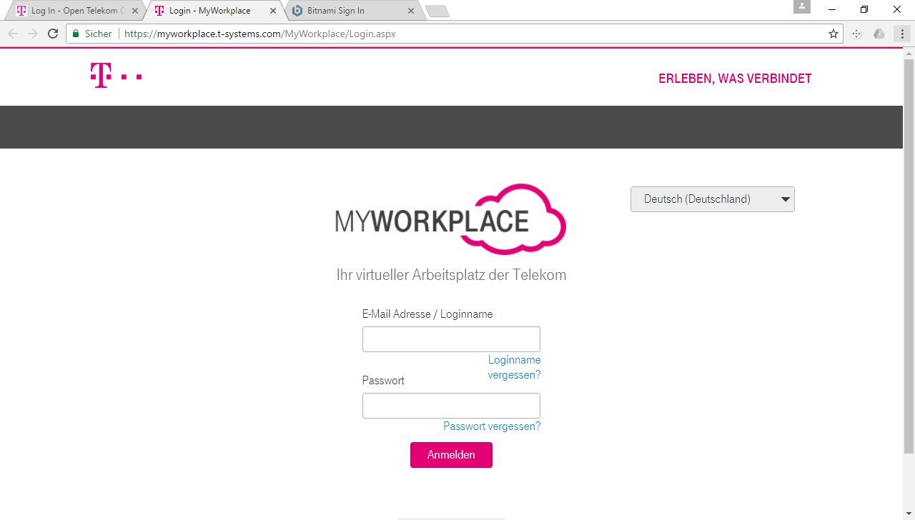
03 OTC Loginseiten – MyWorkplace
https://myworkplace.t-systems.com/MyWorkplace/Login.aspx

Slide 12
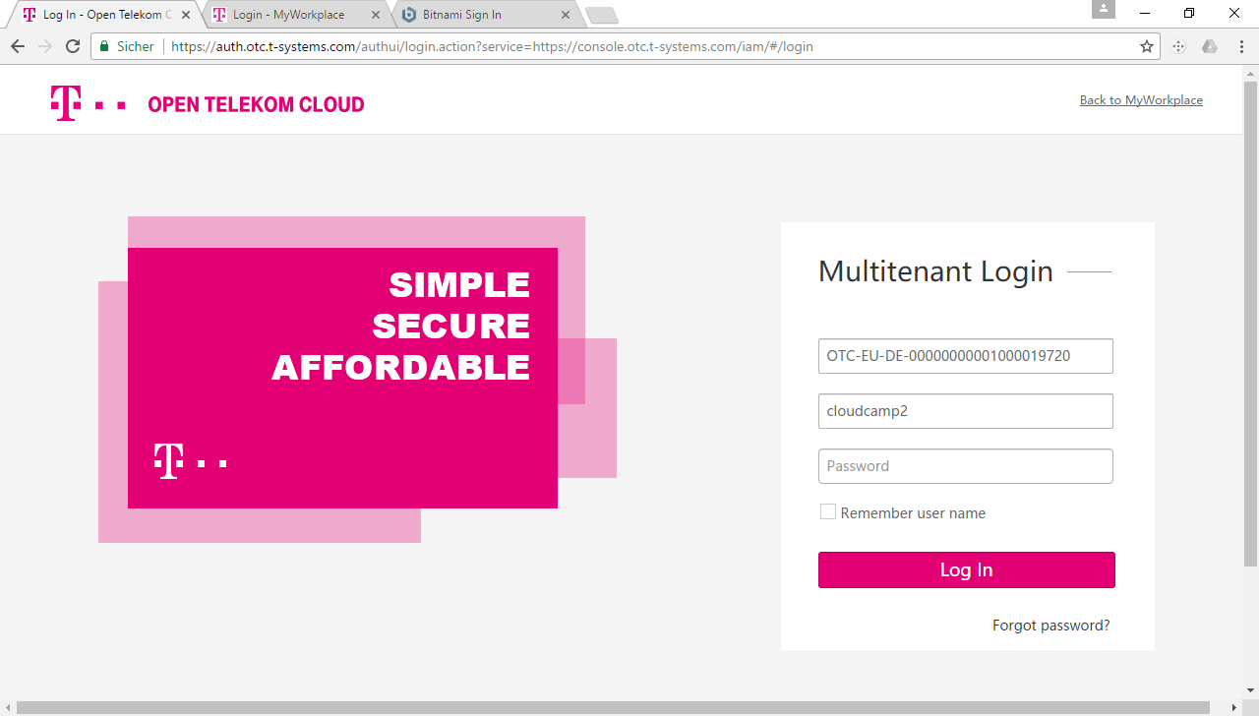
03 OTC Loginseiten – Otc Console
https://console.otc.t-systems.com/console/

Slide 13
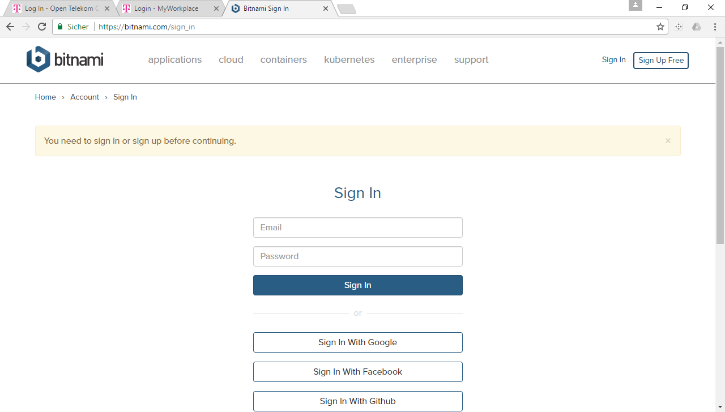
03 OTC Loginseiten – Bitnami
https://opentelekomcloud.bitnami.com

Slide 14
04 OTC Services (Console)
01 Vorstellung
02 Workshop Ziele
04 OTC Services
03 OTC - Loginseiten
05 Bitnami
06 Workshop

Slide 15
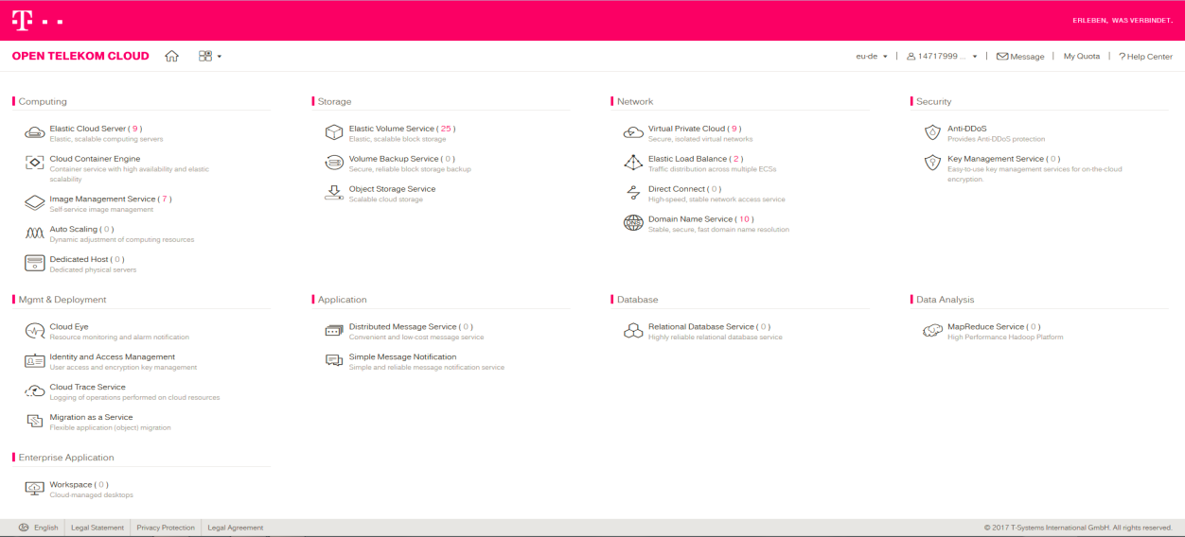
04 OTC Services (Console)

Slide 16
05 Bitnami
01 Vorstellung
02 Workshop Ziele
04 OTC Services
03 OTC - Loginseiten
05 Bitnami
06 Workshop

Slide 17
05 Bitnami
Projekt, das eine Ansammlung von 140+ Open Source Applikationen bereitstellt
Anwendungspakete sind…
fertig konfiguriert
leicht zu installieren
teils kostenlos
Qualitativ hochwertig
immer Up-to-Date
Stacks beinhalten notwendige Infrastruktur, um Anwendung zu betreiben

Slide 18
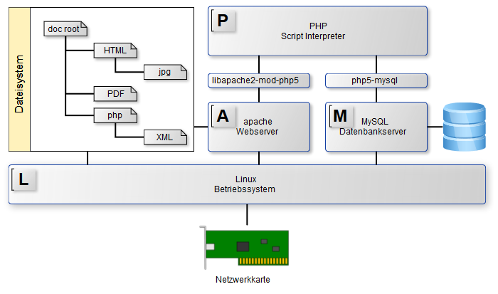
05 Bitnami
LAMP
Betriebssystem
Webserver
Datenbank
Programmiersprache
Stack zur Software enthält ebenfalls
die notwendige Umgebung
LAMP ist ein Akronym

Slide 19
06 Workshop
01 Vorstellung
02 Workshop Ziele
04 OTC Services
03 OTC - Loginseiten
05 Bitnami
06 Workshop

Slide 20
Vielen Dank für Ihre Teilnahme ☺

Slide 21
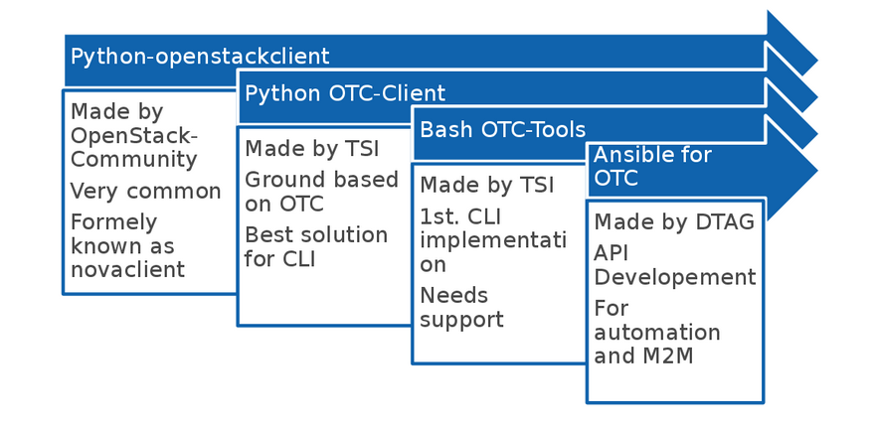
06 Workshop – extended
https://github.com/eumel8/ansible-otc/blob/master/CONNECT.md
https://console.external.otc.telekomcloud.com/

Slide 22
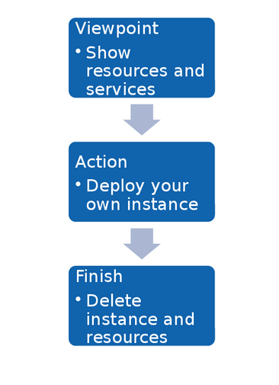
06 Workshop – extended
https://github.com/eumel8/ansible-otc/blob/master/WORKSHOP.md

